Slide 1


TÜRKMENISTANYŇ BILIM MINISTRLIGI
TÜRKMENISTANYŇ INŽENER-TEHNIKI
WE ULAG KOMMUNIKASIÝALARY INSTITUTY
“ÇYZUWLY GEOMETRIÝASY WE INŽENER GRAFIKASY”
DERSI BOÝUNÇA ELEKTRON
UMUMY OKUW
Taýýarlan: “Çyzuwly geometriýasy we
inženerçilik grafikasy” kafedrasynyň
öwreniji-mugallymy Öremedow Akmyrat

Slide 2
14-nji umumy okuw
Tema: Aýlanma üstleriň umumy haldaky tekizlik bilen kesişmegi
Meýilnama:
1. Silindriň umumy haldaky tekizlik bilen kesişmegi.
2. Emele gelen kesigiň hakyky ululygynyň tapylyşy.
3. Konusyň umumy haldaky tekizlik bilen kesişmegi.
1

Slide 3
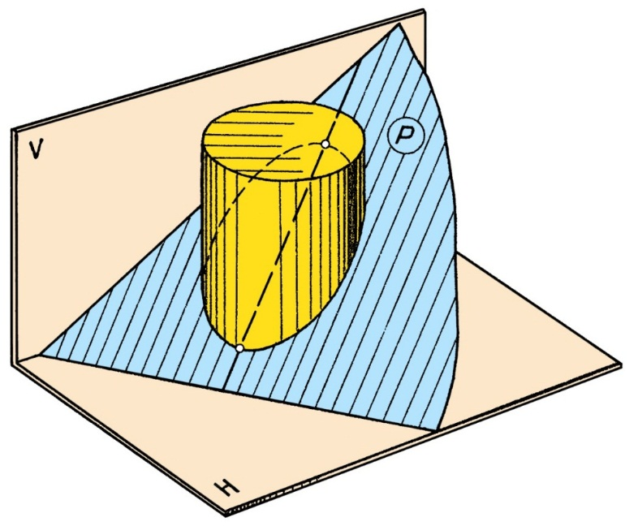
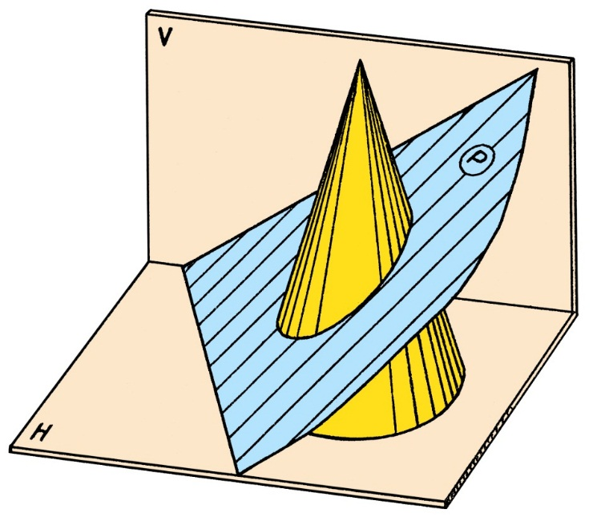
Aýlanma üstleriň tekizlikler bilen kesişmegi
2

Slide 4
1. Berlen bahalar boýunça doly däl silindriň H we V tekizliklerdäki proýeksiýalary hem-de umumy halyndaky α tekizligiň h_{o}α we f_{o}α yzlary gurulýar. Doly däl silindriň α tekizlik bilen kesişme çyzygyny tapmak üçin, ilki H tekizlikde h_{o}α yzyň silindriň esasyny kesýän nokatlary 1' we 2' diýip bellenilýär. Bu nokatlar kesişme çyzygynyň başlangyç nokatlarydyr. Bellenen nokatlardan baglanyşyk çyzyk geçirip, V tekizlikde 1'' we 2'' nokatlar tapylýar. Soňra kesişme çyzygynyň ahyrky nokatlary kesgitlenilýär.
3

Slide 5
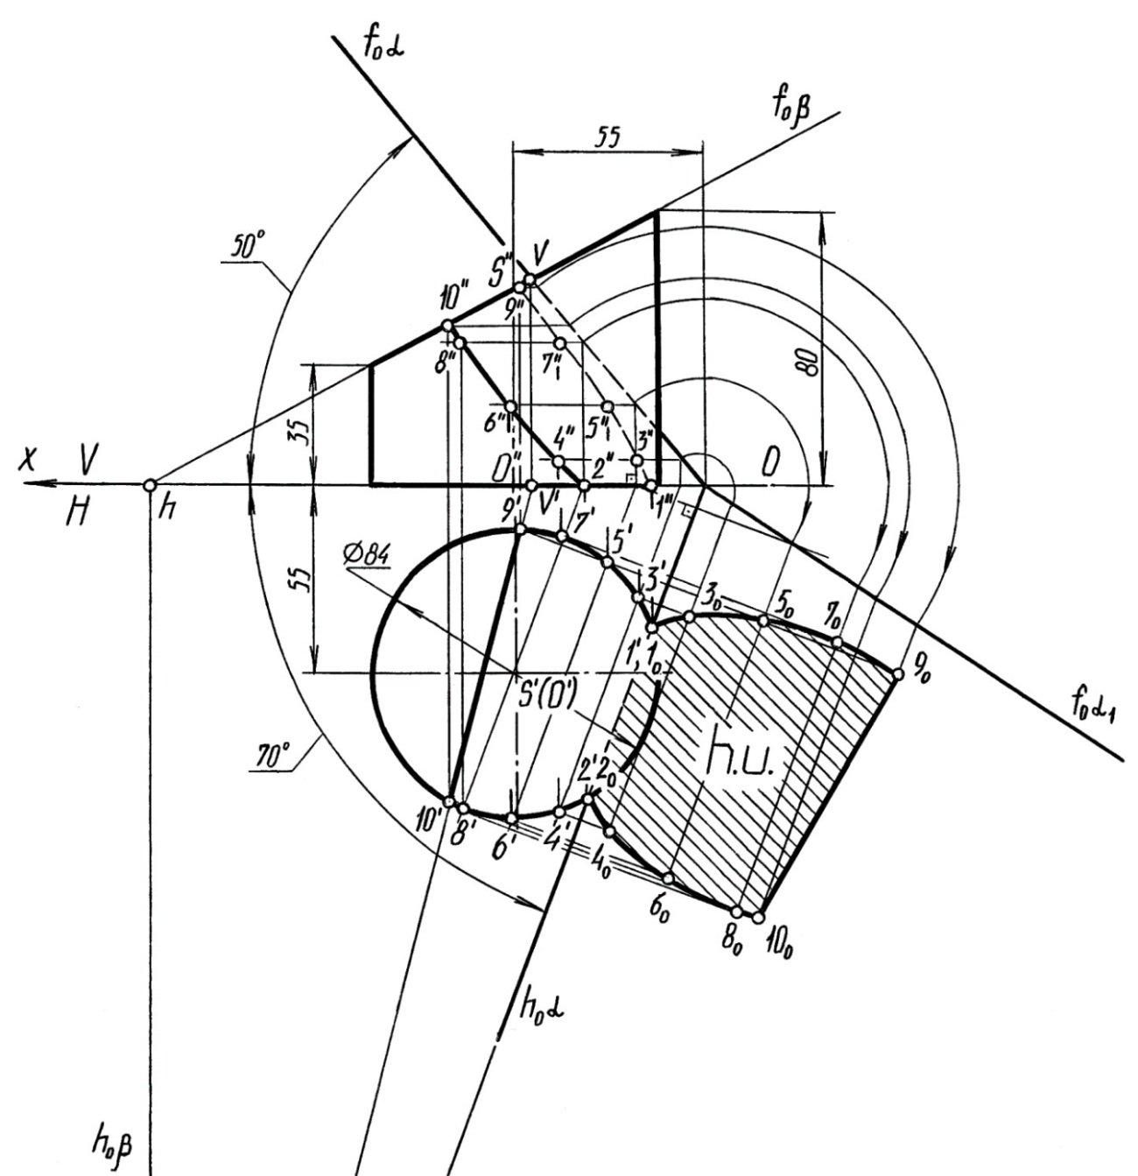
Onuň üçin, silindriň doly däl ýagdaýyny emele getirýän kesiginiň üstünden kömekçi β frontal proýektirleýji tekizlik geçirilýär. Kömekçi β tekizligiň berlen α tekizlik bilen kesişme çyzygyny tapyp, gözlenýän kesişme çyzygynyň ahyrky 9 we 10 nokatlary tapylýar.
Silindriň umumy haldaky α tekizlik bilen kesişmegi
4

Slide 6
2. Doly däl silindriň umumy haldaky α tekizlik bilen kesişme çyzygynyň nokatlary 1-3-5-7-9-10-8-6-4-2-1 yzygiderlikde birikdirilýär. H tekizlikde kesişme çyzygynyň 9'10' bölegi görünýär, galan bölegi görünmeýär. Kesişme çyzygynda 1', 3', 5', 7' we 9' nokatlaryň hem-de 2', 4', 6', 8' we 10' nokatlaryň birikýän bölekleri silindriň gönükdiriji çyzygy bilen gabat gelýär.
V tekizlikde kesişme çyzygynda 2'', 4'', 5'', 6'', 8'' we 10'' nokatlaryň birikýän bölegi görünýär, galan bölekler görünmeýär. Kesişme çyzygynyň 1''2'' bölegi silindriň esasyny emele getirýän çyzyk bilen, 9''10'' bölegi silindriň doly däl ýagdaýyny emele getirýän kesiginiň çyzygy bilen gabat gelýär.
Silindriň umumy haldaky α tekizlik bilen kesişmeginde emele gelen kesigiň hakyky ululygy utgaşdyrma usulynyň kömegi bilen tapylýar.
5

Slide 7
3. Aýlanma üstler umumy haldaky tekizlikler bilen kesişende emele gelýän kesişme çyzygy tapylanda, ilki bilen gözlenýän kesişme çyzygynyň z oky boýunça iň uly we iň kiçi baha eýe bolan (iň ýokarky we iň aşaky) nokatlary hem-de onuň görünýän we görünmeýän böleklerini çäklendirýän nokatlary tapylýar. Ol nokatlar kesişme çyzygynyň häsiýetli nokatlarydyr. Eger-de emele gelýän kesişme çyzygy egri çyzyk bolsa, onda onuň takyk bolmagy üçin, islendik sandaky kömekçi gorizontal tekizlikleri geçirip, ýene-de birnäçe nokatlar tapylýar. Şol nukdaýnazardan ugur alyp, ilki bilen z okdaky iň aşaky we ýokarky nokatlar tapylýar.
6

Slide 8
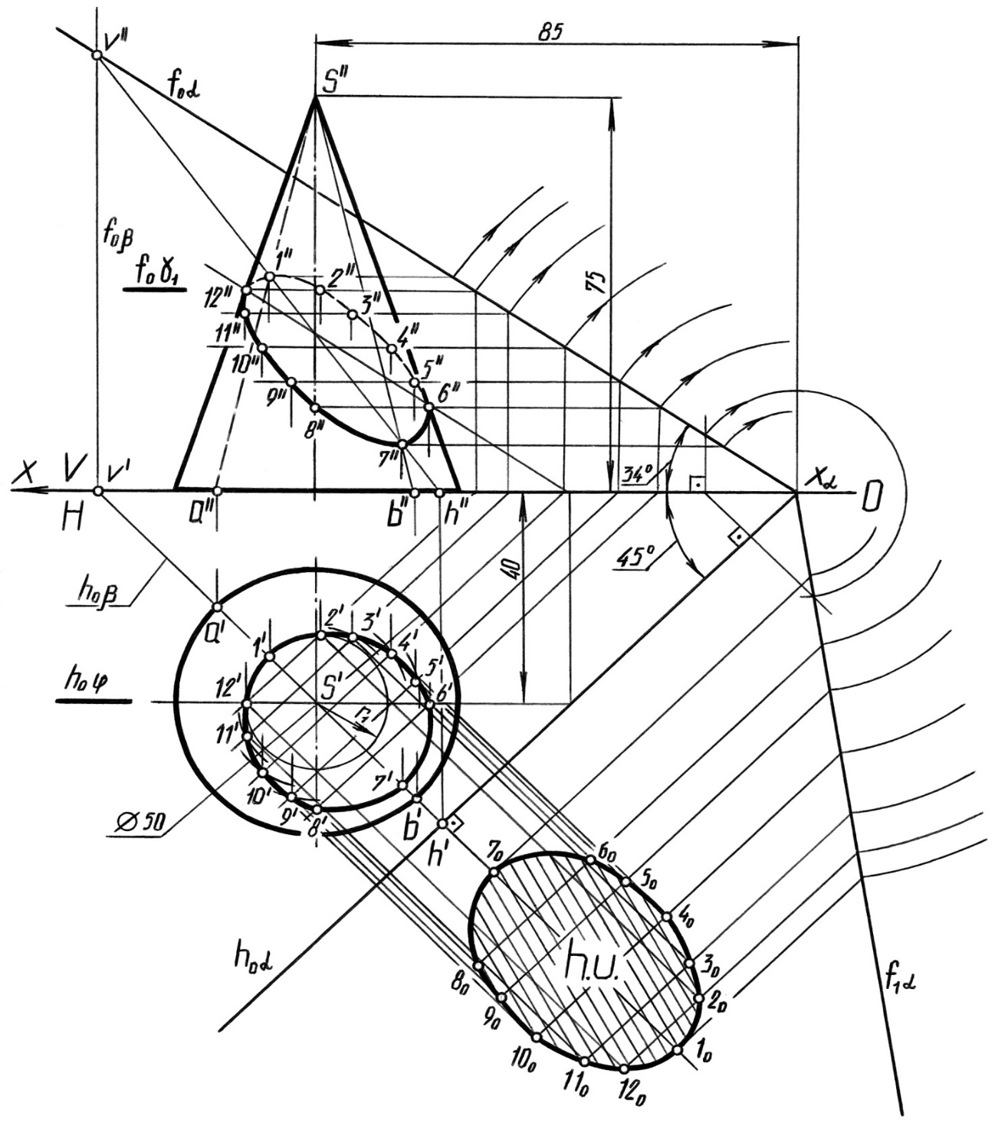
Onuň üçin, konusyň S depesiniň üstünden kömekçi β gorizontal proýektirleýji tekizlik geçirilýär. Onuň h_{o}β yzy α tekizligiň h_{o}α yzyna perpendikulýardyr (h_{o}β⊥h_{o}α). Soňra kömekçi β tekizligiň berlen α tekizlik bilen kesişme çyzygynyň V tekizlikdäki proýeksiýasy tapylýar. Ol h''v'' kesimdir.
Konusyň umumy haldaky α tekizlik bilen kesişmegi
7

Slide 9
Kömekçi β tekizligiň berlen konus bilen kesişme çyzygynyň V tekizlikdäki proýeksiýasy bolsa, a''b''s'' üçburçlykdyr. Tapylan iki kesişme çyzygynyň özara kesişýän nokatlary 1'' we 7'' diýip bellenilýär. Baglanyşyk çyzyklaryny geçirip, H tekizlikde a's' we b's' emele getirijileriň üstünde 1' we 7' nokatlar tapylýar. Bu nokatlar z okdaky iň aşaky (7) we ýokarky (1) nokatlardyr.
Kesişme çyzygynyň görünýän we görünmeýän böleklerini çäklendirýän nokatlary tapmak üçin, ýene-de berlen konusyň S depesiniň we simmetriýa okunyň üstünden kömekçi φ frontal tekizlik geçirilýär. Soňra kömekçi φ tekizligiň berlen konus we α tekizlik bilen kesişme çyzyklarynyň V tekizlikdäki proýeksiýalary tapylýar.
8

Slide 10
Olaryň kesişme nokatlary 6'' we 12'' diýip bellenilýär. Baglanyşyk çyzyklaryny geçirip, H tekizlikde 6' we 12' nokatlar tapylýar. 1, 7 we 6, 12 häsiýetli nokatlar tapylandan soň, kesişme (egri) çyzygyň takyk bolmagy üçin 1 nokatdan aşakda we 7 nokatdan ýokarda birnäçe kömekçi γ gorizontal tekizlikler geçirilýär. Olaryň V tekizlikdäki proýeksiýalary f_{o}γ₁, f_{o}γ₂, f_{o}γ₃, f_{o}γ₄ we f_{o}γ₅ yzlardyr (suratda diňe f_{o}γ₁ yz görkezilen). Kömekçi γ tekizlikleriň berlen konus we α tekizlik bilen kesişme çyzyklarynyň V tekizlikdäki proýeksiýalary hem f_{o}γ yzlaryň üstünde ýatýar. H tekizlikde kömekçi γ tekizlikleriň berlen konus we α tekizlik bilen kesişme çyzyklary tapylýar.
9

Slide 11
Α tekizlik bilen kesişme çyzyklary h_{o}α yza parallel ýagdaýda ýerleşýärler. Olar bize mälim bolan, iki tekizligiň özara kesişme çyzygydyr. Konus bilen kesişme çyzyklary bolsa, S' merkezli, r₁, r₂, r₃, r₄ we r₅ radiusly töwereklerdir. Soňra degişli kesişme çyzyklarynyň kesişýän nokatlary bellenilýär. Olar 2', 3', 4', 5', 8', 9', 10' we 11' nokatlardyr. Bellenen nokatlardan baglanyşyk çyzyklaryny geçirip, V tekizlikde 2'', 3'', 4'', 5'', 8'', 9'', 10'' we 11'' nokatlar tapylýar. Kesişme çyzygynyň tapylan nokatlary 1-2-3-4-5-6-7-8-9-10-11-12-1 yzygiderlikde egri çyzyk arkaly birikdirilýär.
10

Slide 12
H tekizlikde kesişme çyzygynyň ähli bölegi görünýär.
V tekilikde kesişme çyzygynyň 6'', 7'', 8'', 9'', 10'', 11'' we 12'' nokatlarynyň birikýän bölegi görünýär, galan bölegi görünmeýär.
Utgaşdyrmak usulynyň kömegi bilen konusyň umumy haldaky α tekizlik bilen kesişmeginde emele gelen kesigiň hakyky ululygy tapylýar.
11

Slide 13
Diňläniňiz üçin sag boluň!

